Slide 1
Омонимы, синонимы, антонимы

Slide 3
Слова не совсем обычные:
и сходные, и различные.

Slide 4
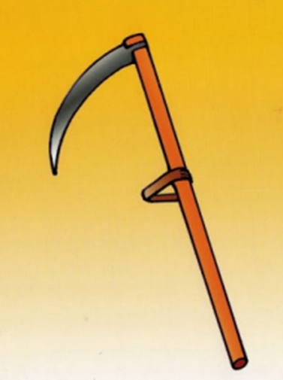

Slide 5
Если слова пишутся и произносятся одинаково, но имеют совершенно разные лексические значения, то такие слова называются
омонимами.

Slide 7
Синонимы – слова одной части речи, различные по звучанию, но одинаковые по значению.

Slide 8
Ходит осень, бродит осень.
Ветер с клёна листья сбросил.
Под ногами коврик новый
Жёлто – розовый – кленовый.

Slide 9
Если слова обозначают одно и тоже, но могут отличаться оттенками лексического значения, то они называются
СИНОНИМАМИ.

Slide 10
Тренировочное упражнение.
Выберите из данных слов синонимы и запишите отдельно каждую группу
Мчаться, тревожный, бросать, пища, нестись, кидать, еда, огромный, беспокойный, бежать, швырять, громадный.

Slide 11
Проверь себя.
Бежать, мчаться, нестись.
Еда, пища.
Кидать, бросать, швырять.
Огромный, громадный.
Беспокойный, тревожный.

Slide 13
Антонимы – слова, противоположные по лексическому значению: правда – ложь, вверх – вниз.

Slide 14
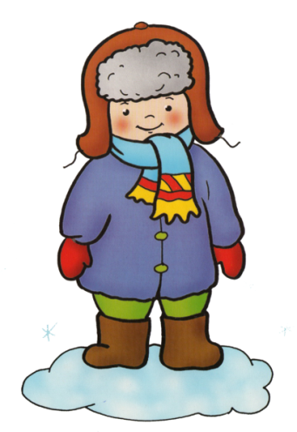
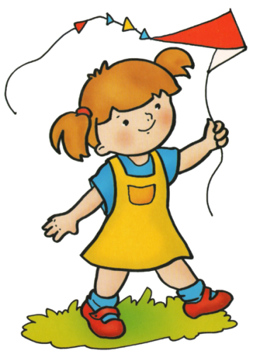

Slide 15
Если слова имеют противоположные значения, то такие слова называются
антонимами.

Slide 16
Тренировочное упражнение.
Подберите антонимы к словам:
Сильный, пришёл, трудный, звонкий, добро.

Slide 17
Проверь себя.
Слабый, ушёл, лёгкий, глухой, зло.

Slide 18
Запомни!
Если слова по своим значениям
Одинаковы
или близки,
но различны
по звучанию
Различаются,
но по звучанию
одинаковы
Противоположны
синонимы
омонимы
антонимы

